Slide 1

社保综合柜员制
应用实践情况汇报

Slide 2







业务解答
业务受理
询问解答
甄别取号
业务咨询
综合柜员服务大厅导航示意图
业务受理
等待叫号
业务受理
请X号到X柜台
Notes:
那么好，我们先来看一下综合柜员的蓝图，我们要给用户一个直观的场景模拟，让用户看到综合柜员是如何运行的

Slide 3
业务受理
限时办结业务示意图

Slide 4
银海的典型应用实践
吉林省社会保险
“一体化”信息系统
广东省局“一站式”
社会保险基金核算管理系统
西安市综合柜员制系统
吉林社保城
乡服务平台
提出综合柜员制在部分地区试点
天津市金保二期应用系统
' 09
2011年之前
2012
2013
2014
2015
2016
' 16
Notes:
案例有点少，是否再增加一些？但是没有合适的，比如天津这种，是否可以说我们参与过？

Slide 5
综合柜员制应用实践（一）
广东省局“一站式”社会保险基金核算管理系统
业务范围
广东省省本级使用，业务涵盖养老保险、工伤保险和生育保险
业务模式
总服务台：负责初审资料以及分流、 指导业务
前台综合柜员：负责当场办结风险较低和相对简单的业务，以及受理和初审后台办结业务
后台综合审核：负责办理风险较高和相对复杂的业务，对前台办理的业务进行审核
专门的稽核部门：主要开展对业务权限、业务流程的稽核，同时对业务经办时间进行监督
业务渠道
大厅综合柜员制前台和互联网端业务申报，未来考虑扩展至移动应用端；大厅自助终端目前只提供查询和生存认证
岗位和人员调整
对原有社保经办机构岗位、人员进行了大幅调整和重新分工，经办人员数量基本维持不变
支撑信息系统
2013年12月9日上线使用
系统采用一体化（业务财务、业务档案、业务稽核）、柜员制、内控、日清月结等设计，到目前为止已有两百多万人享受了“一站式”服务

Slide 6
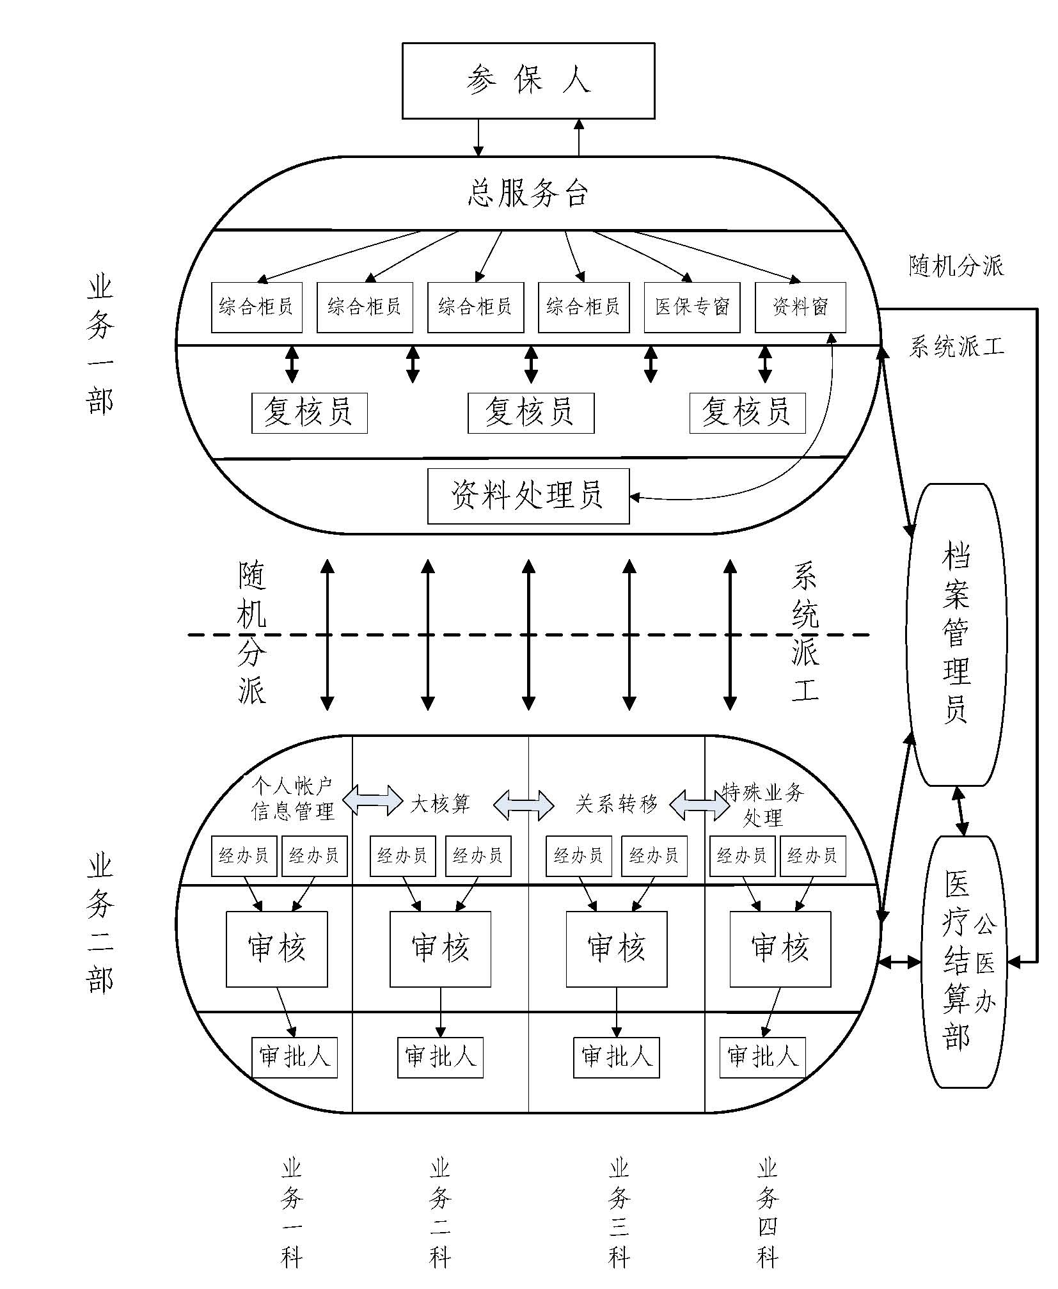
用户机构设置

Slide 7
广东省局“一站式”社会保险基金核算管理系统
一体化
经办服务一体化：大厅综合柜员制（小前台），流程引擎实现业务自动扭转
业务财务一体化：与用友A++系统实现无缝连接，业务实时与财务系统进行交互
业务档案一体化：业务资料在受理阶段完成影像化处理，经办环节全程无纸流转
业务稽核一体化：系统设计60多项稽核单元，对业务经办过程进行全程稽核监控
业务网厅一体化：网厅申报，大厅后台统一受理
公共服务一体化：网上办事大厅、触摸屏、权益记录折等多种服务渠道
柜员制
采用“前台与后台分离”、 “受理与咨询分离”的综合柜员制设计
稽核内控
通过任务自动推送，提高了人员工作主动性。前后台分离，参保人员不与审核人员接触，对防范风险起到积极作用
日清月结
所有账目每天结清，实现社保、地税、财政、银行对账
机构调整
为配合业务模式，对机构进行了调整，成立了社会服务科（前台）、审核办公室（后台）。
注：引用对广东省社会保险基金管理局原局长林白桦对系统的评价

Slide 8
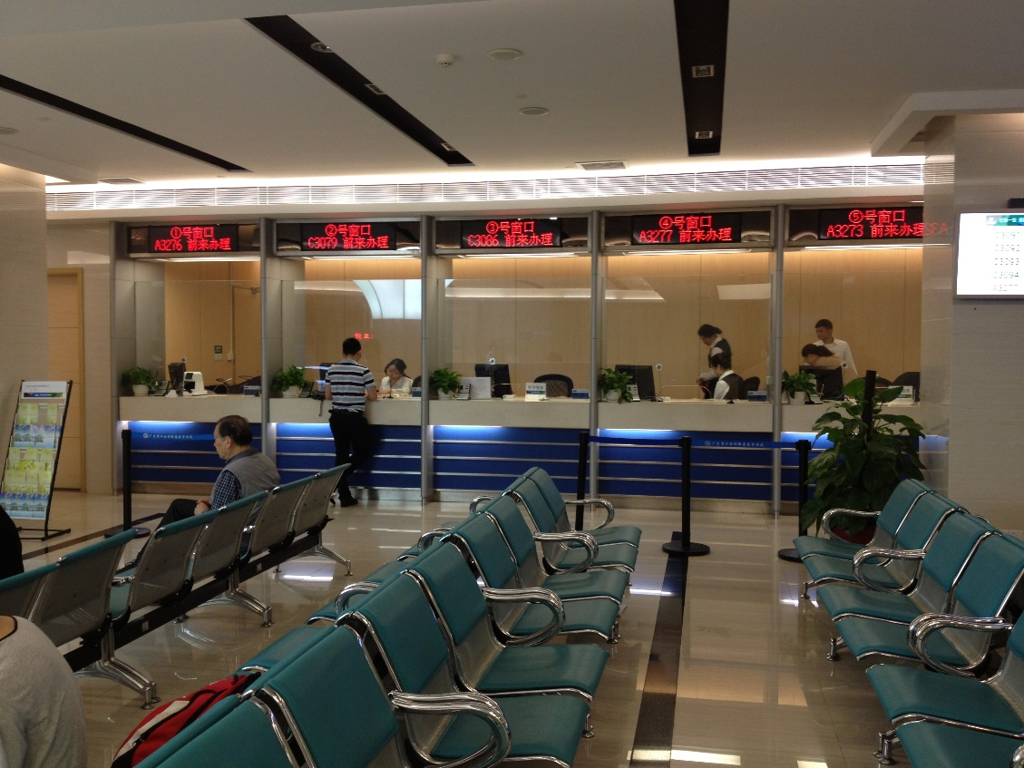
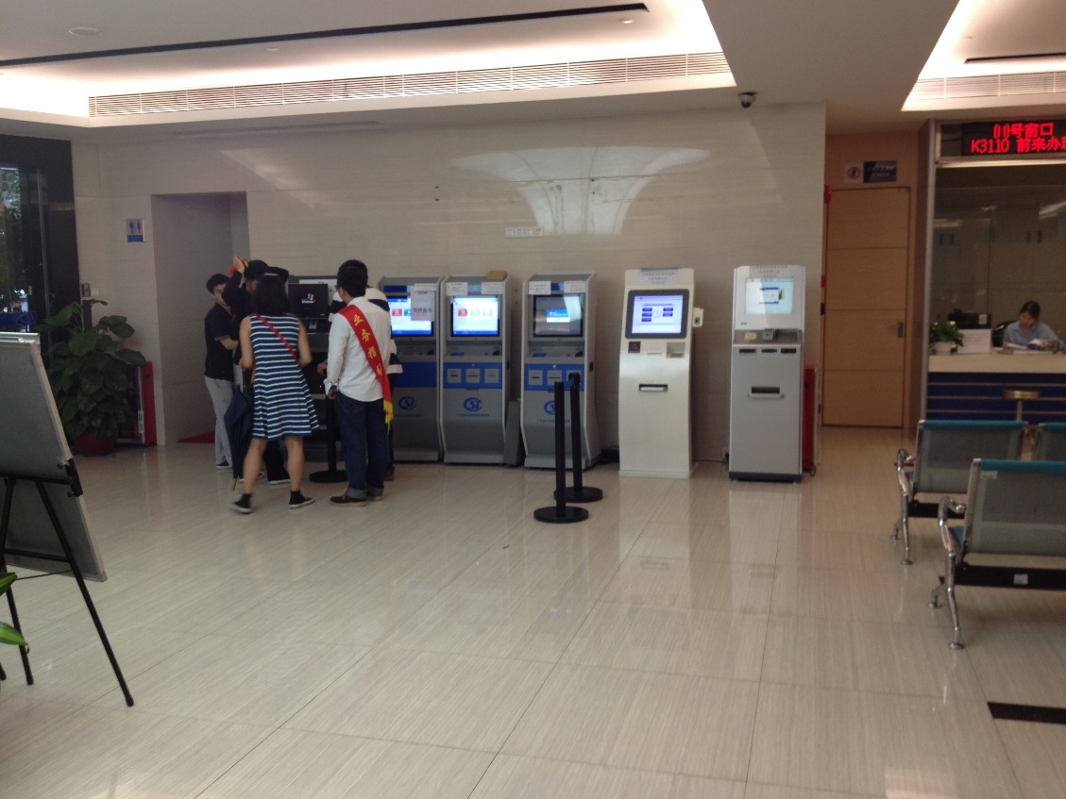
广东省局“一站式”社会保险基金核算管理系统

Slide 9
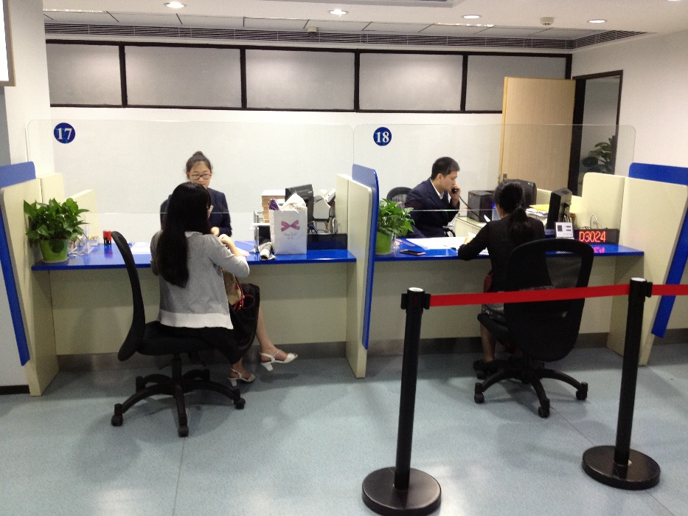
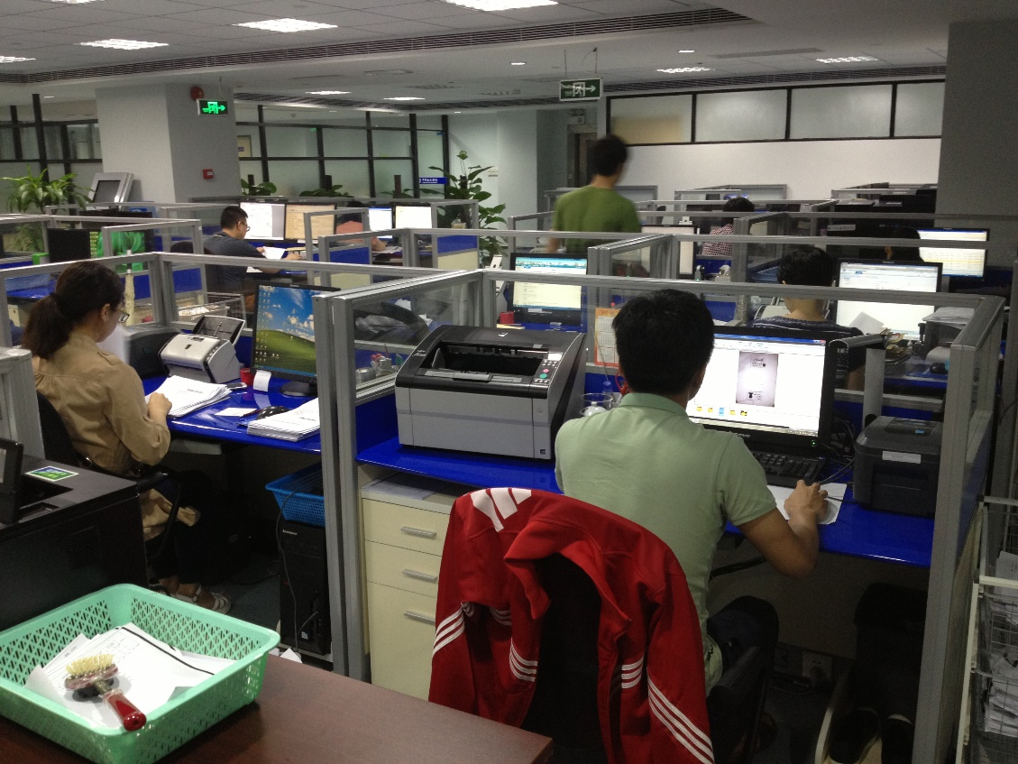
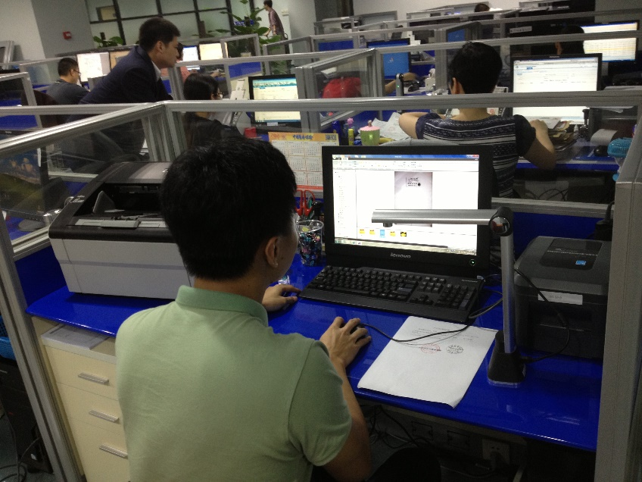
广东省局“一站式”社会保险基金核算管理系统

Slide 10
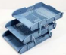

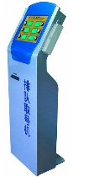

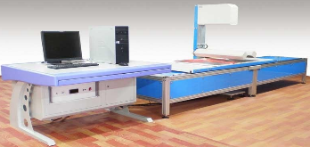

广东省局“一站式”社会保险基金核算管理系统
网上
申报、预约
核心业务系统
业务材料扫描完成接口
征收、支付完成接口
广东省局“一站式”社会保险基金核算管理系统
业务咨询
业务受理
任务台 任务接收、业务功能引导
财务基金管理
排号、叫号系统
请8号到1柜台
业务二部
财务
等待叫号
业务办结
业务一部
征收或支付业务完成
财务系统
档案系统
财务接口
材料扫描
检索服务
银行回单完成
档案部
社保网
扫描完成
银行接口
Notes:
演示点：
经办咨询分离
经办服务一体化：大厅综合柜员制（小前台），流程引擎实现业务自动扭转
业务档案一体化：业务资料在受理阶段完成影像业务财务一体化：与用友A++系统实现无缝连接，业务实时与财务系统进行交互
化处理，经办环节全程无纸流转
业务稽核一体化：系统设计60多项稽核单元，对业务经办过程进行全程稽核监控
业务网厅一体化：网厅申报，大厅后台统一受理
公共服务一体化：网上办事大厅、触摸屏、权益记录折等多种服务渠道

Slide 11
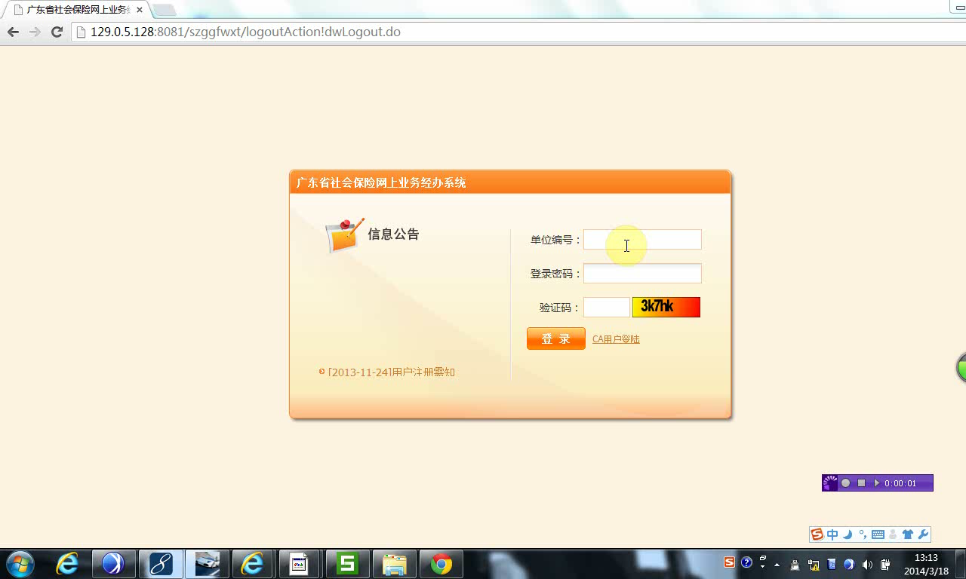
广东省局“一站式”社会保险基金核算管理系统
网上
申报、预约
核心业务系统
广东省局“一站式”社会保险基金核算管理系统
业务咨询
业务受理
任务台 任务接收、业务功能引导
财务基金管理
Notes:
演示点：
经办咨询分离
经办服务一体化：大厅综合柜员制（小前台），流程引擎实现业务自动扭转
业务档案一体化：业务资料在受理阶段完成影像业务财务一体化：与用友A++系统实现无缝连接，业务实时与财务系统进行交互
化处理，经办环节全程无纸流转
业务稽核一体化：系统设计60多项稽核单元，对业务经办过程进行全程稽核监控
业务网厅一体化：网厅申报，大厅后台统一受理
公共服务一体化：网上办事大厅、触摸屏、权益记录折等多种服务渠道

Slide 12
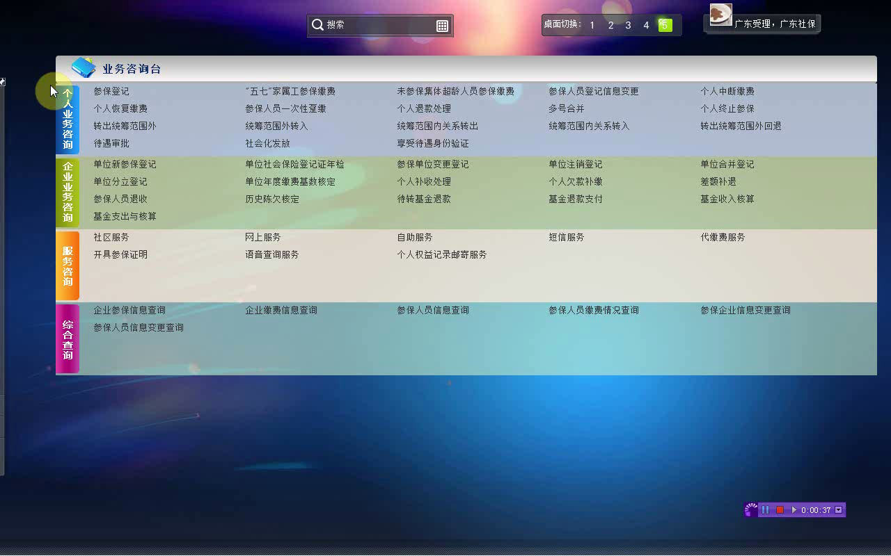
广东省局“一站式”社会保险基金核算管理系统
网上
申报、预约
核心业务系统
广东省局“一站式”社会保险基金核算管理系统
业务咨询
业务受理
任务台 任务接收、业务功能引导
财务基金管理
Notes:
演示点：
经办咨询分离
经办服务一体化：大厅综合柜员制（小前台），流程引擎实现业务自动扭转
业务档案一体化：业务资料在受理阶段完成影像业务财务一体化：与用友A++系统实现无缝连接，业务实时与财务系统进行交互
化处理，经办环节全程无纸流转
业务稽核一体化：系统设计60多项稽核单元，对业务经办过程进行全程稽核监控
业务网厅一体化：网厅申报，大厅后台统一受理
公共服务一体化：网上办事大厅、触摸屏、权益记录折等多种服务渠道

Slide 13
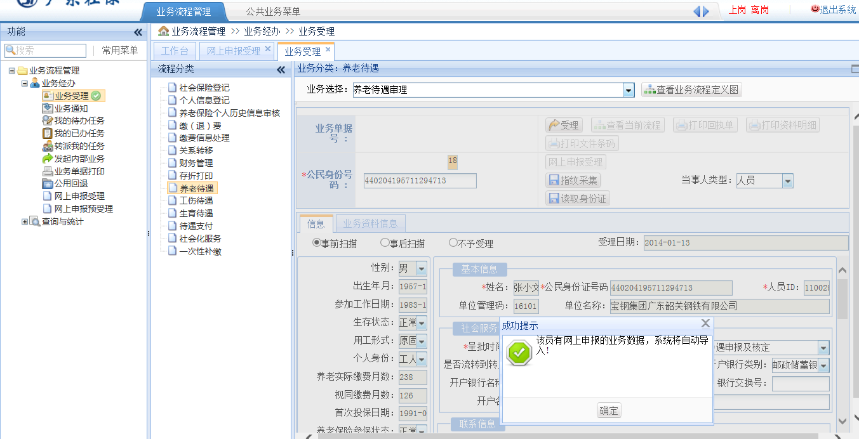
广东省局“一站式”社会保险基金核算管理系统
网上
申报、预约
核心业务系统
广东省局“一站式”社会保险基金核算管理系统
业务咨询
业务受理
任务台 任务接收、业务功能引导
财务基金管理
Notes:
演示点：
经办咨询分离
经办服务一体化：大厅综合柜员制（小前台），流程引擎实现业务自动扭转
业务档案一体化：业务资料在受理阶段完成影像业务财务一体化：与用友A++系统实现无缝连接，业务实时与财务系统进行交互
化处理，经办环节全程无纸流转
业务稽核一体化：系统设计60多项稽核单元，对业务经办过程进行全程稽核监控
业务网厅一体化：网厅申报，大厅后台统一受理
公共服务一体化：网上办事大厅、触摸屏、权益记录折等多种服务渠道

Slide 14
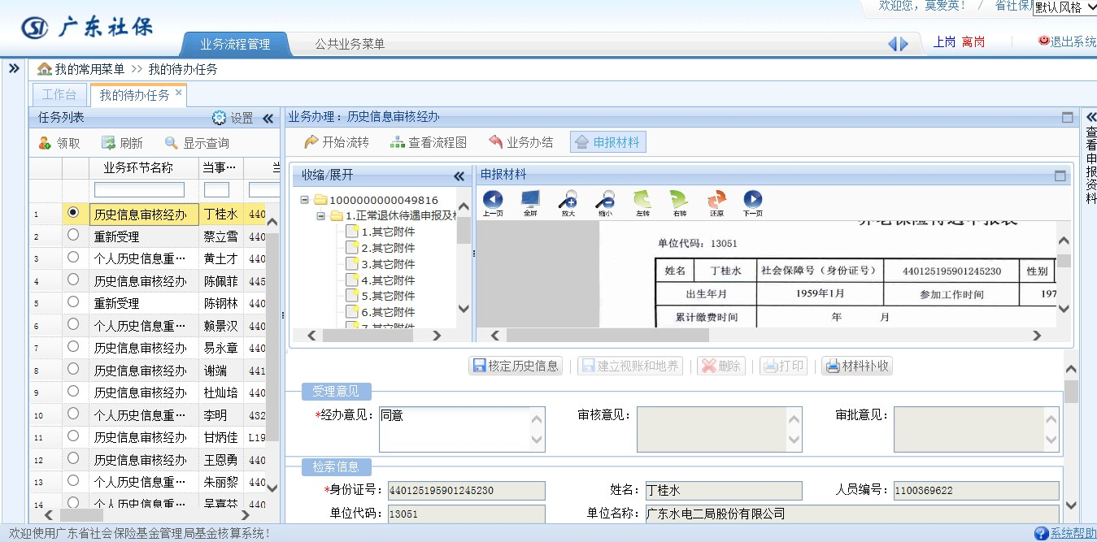
广东省局“一站式”社会保险基金核算管理系统
网上
申报、预约
核心业务系统
广东省局“一站式”社会保险基金核算管理系统
业务咨询
业务受理
任务台 任务接收、业务功能引导
财务基金管理
Notes:
演示点：
经办咨询分离
经办服务一体化：大厅综合柜员制（小前台），流程引擎实现业务自动扭转
业务档案一体化：业务资料在受理阶段完成影像业务财务一体化：与用友A++系统实现无缝连接，业务实时与财务系统进行交互
化处理，经办环节全程无纸流转
业务稽核一体化：系统设计60多项稽核单元，对业务经办过程进行全程稽核监控
业务网厅一体化：网厅申报，大厅后台统一受理
公共服务一体化：网上办事大厅、触摸屏、权益记录折等多种服务渠道

Slide 15
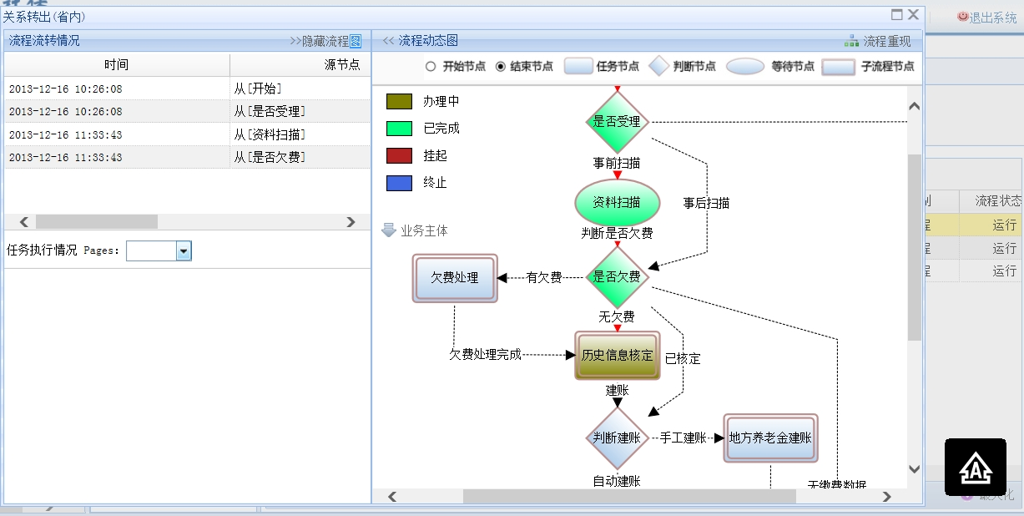
广东省局“一站式”社会保险基金核算管理系统
网上
申报、预约
核心业务系统
广东省局“一站式”社会保险基金核算管理系统
业务咨询
业务受理
任务台 任务接收、业务功能引导
财务基金管理
Notes:
演示点：
经办咨询分离
经办服务一体化：大厅综合柜员制（小前台），流程引擎实现业务自动扭转
业务档案一体化：业务资料在受理阶段完成影像业务财务一体化：与用友A++系统实现无缝连接，业务实时与财务系统进行交互
化处理，经办环节全程无纸流转
业务稽核一体化：系统设计60多项稽核单元，对业务经办过程进行全程稽核监控
业务网厅一体化：网厅申报，大厅后台统一受理
公共服务一体化：网上办事大厅、触摸屏、权益记录折等多种服务渠道

Slide 16
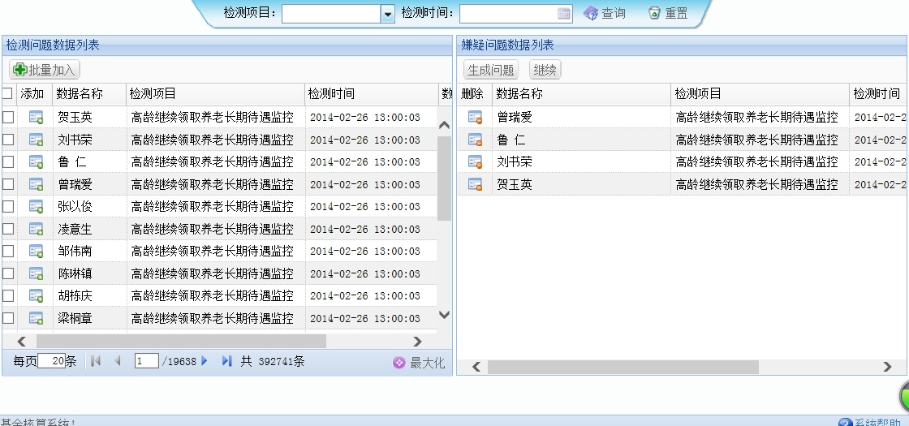
广东省局“一站式”社会保险基金核算管理系统
网上
申报、预约
核心业务系统
广东省局“一站式”社会保险基金核算管理系统
业务咨询
业务受理
任务台 任务接收、业务功能引导
财务基金管理
稽核单元
Notes:
演示点：
经办咨询分离
经办服务一体化：大厅综合柜员制（小前台），流程引擎实现业务自动扭转
业务档案一体化：业务资料在受理阶段完成影像业务财务一体化：与用友A++系统实现无缝连接，业务实时与财务系统进行交互
化处理，经办环节全程无纸流转
业务稽核一体化：系统设计60多项稽核单元，对业务经办过程进行全程稽核监控
业务网厅一体化：网厅申报，大厅后台统一受理
公共服务一体化：网上办事大厅、触摸屏、权益记录折等多种服务渠道

Slide 17
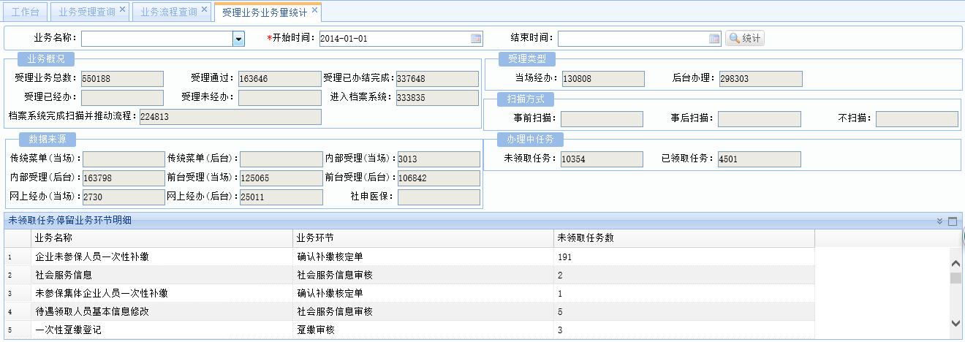
广东省局“一站式”社会保险基金核算管理系统
受理业务量分析（200万参保规模，统计时间段2014-01-01至2016-05-10）

Slide 18
广东省局“一站式”社会保险基金核算管理系统
业务经办工作量分析（统计时间段2014-01-01至2016-05-10）
序号 | 业务名称 | 累计业务办理量 | 业务办结量 | 未办结的业务占总业务量的百分比 | 日均办结量
1 | 个人历史信息审核 | 65390 | 63888 | 0.02297 | 74.28837
2 | 基本养老保险参保缴费凭证 | 47170 | 46854 | 0.006699 | 54.4814
3 | 基本养老保险转移联系函 | 45751 | 45729 | 0.000481 | 53.17326
4 | 养老待遇审理 | 38613 | 38288 | 0.008417 | 44.52093
5 | 个人转出统筹范围内 | 34914 | 34766 | 0.004239 | 40.42558
6 | 终止（死亡）待遇核定 | 21977 | 21948 | 0.00132 | 25.52093
7 | 社会化发放信息维护 | 21900 | 21886 | 0.000639 | 25.44884
8 | … | … | … | … | …

Slide 19
综合柜员制应用实践（二）
吉林省社会保险“一体化”信息系统
业务范围
吉林省全省使用，业务涵盖养老保险、失业保险
业务模式
咨询台：负责业务咨询及分流
前台综合柜员：负责当场办结风险较低和相对简单的业务，以及受理和初审后台办结业务
事中审核：负责即时办结的业务审核，保证综合柜员制的一站式服务
后台综合审核：负责办理风险较高和相对复杂的业务，对前台办理的业务进行审核
内控部门：主要开展对业务权限、业务经办的内控检查
业务渠道
对于业务前台的建设，前期着重建设大厅综合柜员制前台，未来将会把前台延伸至大厅自助终端、基层服务平台、互联网、移动应用。
岗位和人员调整
对原有社保经办机构岗位、人员进行了大幅调整和重新分工，经办人员数量基本维持不变。
支撑信息系统
2015年10月19日上线使用，到目前为止已有700多万人享受“一体化”服务
系统采用一体化（业务财务、业务档案、业务政务）、综合柜员制、内控等设计

Slide 20
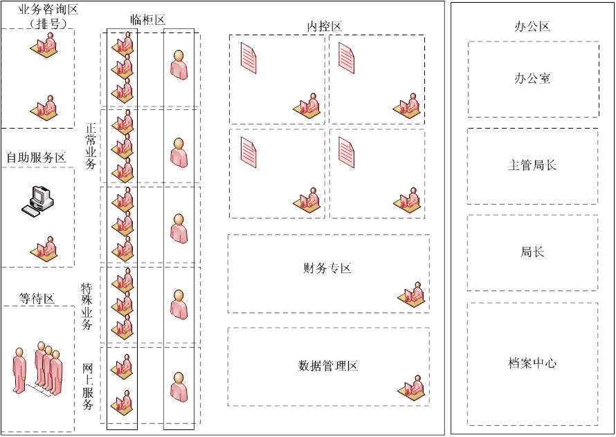
用户机构设置
省里发布的一个标准综合柜员制岗位
详见《综合柜员制岗位设置-全省标准化岗位》
各地遵照本地化调整
详见《舒兰市社保局内设机构职能与岗位设置》

Slide 21
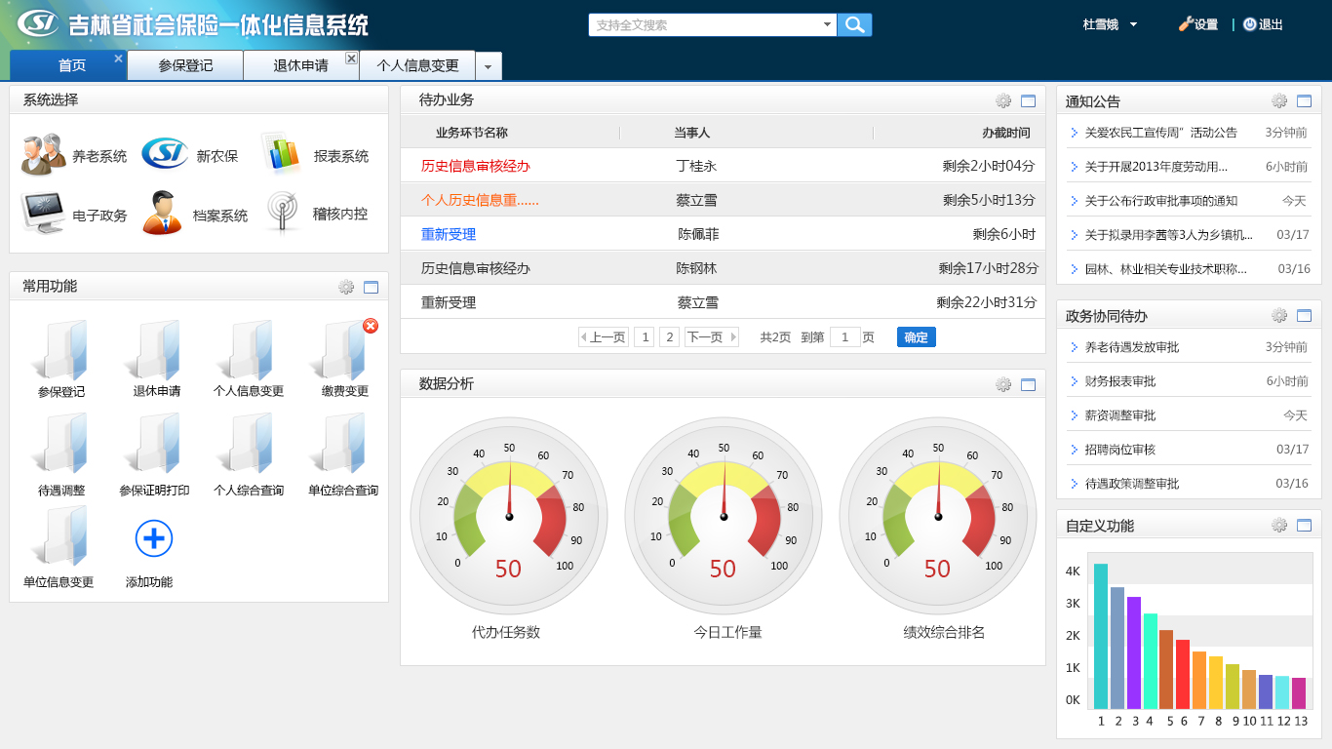
吉林省社会保险“一体化”信息系统
统一门户

Slide 22
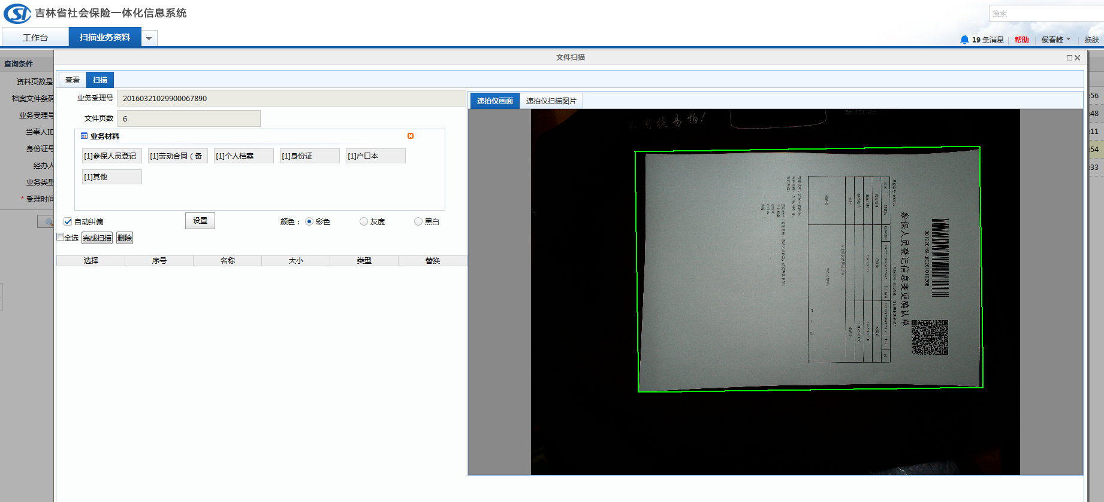
吉林省社会保险“一体化”信息系统
业务档案一体化

Slide 23
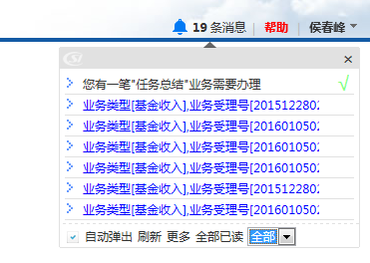
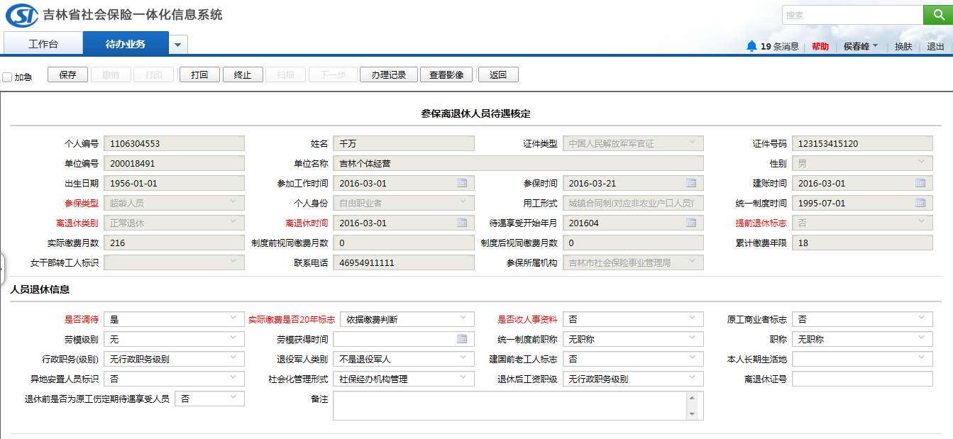
吉林省社会保险“一体化”信息系统
任务推送

Slide 24
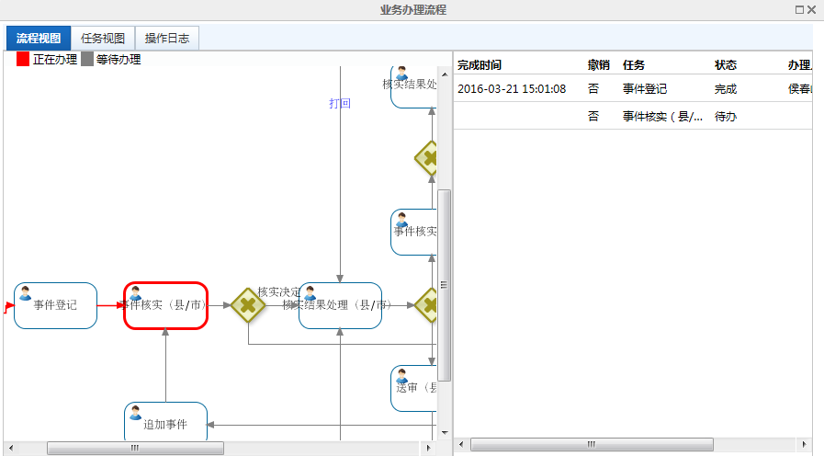
吉林省社会保险“一体化”信息系统
流程可视

Slide 25
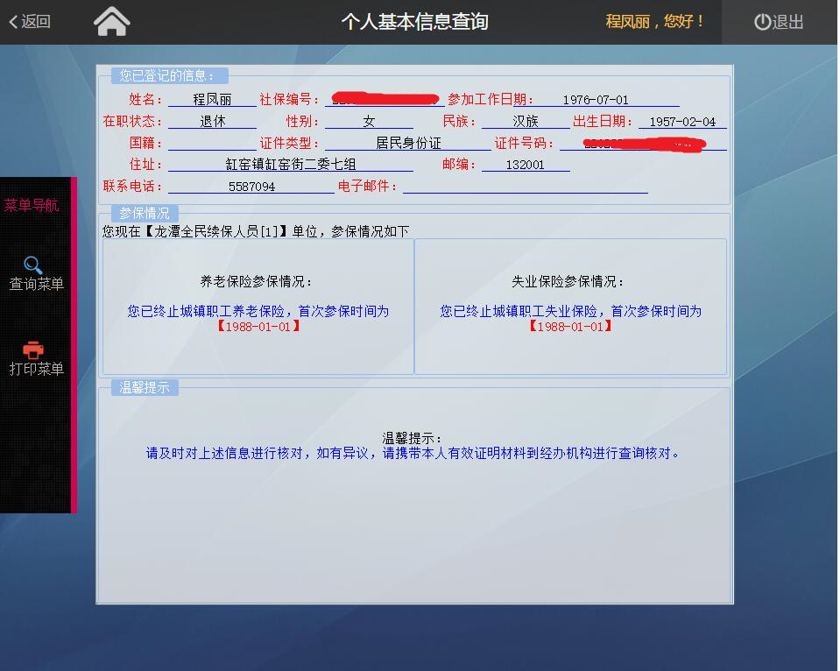
吉林省社会保险“一体化”信息系统
自助服务

Slide 26
吉林省社会保险“一体化”信息系统
一体化信息系统从设计、研发、测试、切换到上线运行，省局举全省之力从系统开发到上线运行，历时5年，从开发设计起到现在试点运行累计投入581人次，信息系统覆盖全省各险种和各类参保对象，涉及经办、管理、服务各环节，投入使用了16套信息系统，包括：核心公共系统、核心待遇系统、社银系统、用友财务系统、内控系统、稽核系统、档案系统、自助服务系统、办公自动化系统、知识库系统、运维系统、数据维护系统、外网门户系统、网上经办、集成设系统和待遇领取资格认证系统。系统覆盖大厅经办、网上经办、银行服务、基金管理、外审稽核、内控管理、办公自动化和社会化资格认证等8个主要业务领域，使用省级集中、门户管理、移动互联网、权限分立管理、立体监控、虚拟化、集成与云技术、和分区管理等多种技术应用，全面贯彻、支持并实施了”服务质量工程”提出的五个一体化。
注：引用试点城市吉林市社保局对系统的评价

Slide 27
综合柜员制应用实践（三）
西安市综合柜员制系统
业务范围
西安市全市使用，业务涵盖医疗保险、工伤保险、生育保险和失业保险，后期会纳入机关养老保险
业务模式
咨询岗：业务咨询、引导、办理检查
临柜审核：当值审核即时办结业务
后台审核：后台办结业务的专业数据录入、审核、办结
通知岗：结果通知、打印，补充资料通知
值班经理：签到制，签到经理负责当日的临柜审核
岗位和人员调整
将对部分岗位和职责进行调整和分工，经办人员数量基本维持不变，将加大稽核的力量，档案扫描拟采用购买服务的形式
支撑信息系统
对119个对外服务，141个内部业务进行优化
核心系统基本开发完成，网厅、内控、绩效、稽核正在开发中

Slide 28
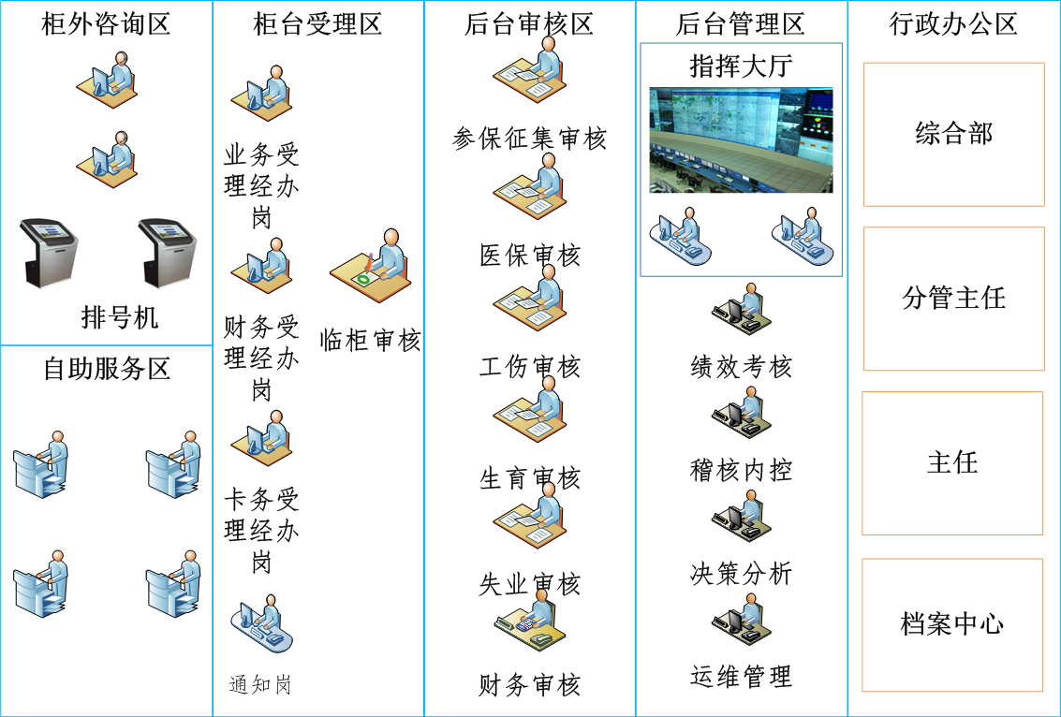
用户机构设置
目前，社保中心有8个部，一个综合部，一个财务布，其余6个为业务部
下一步会进行机构调整，很可能的一种方式是，一个综合受理部，和几个业务审核部

Slide 29
西安市综合柜员制系统
业务档案一体化
公共服务一体化
综合柜员制
业务财务一体化
社保银行一体化
业务监管一体化
运行维护一体化

Slide 30
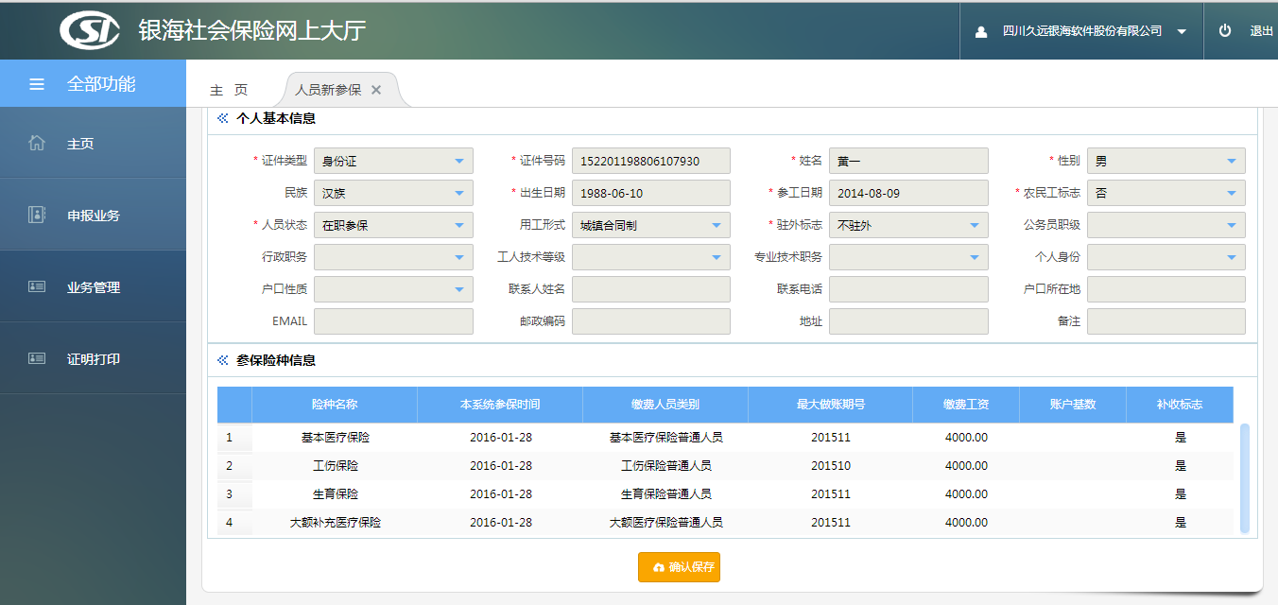
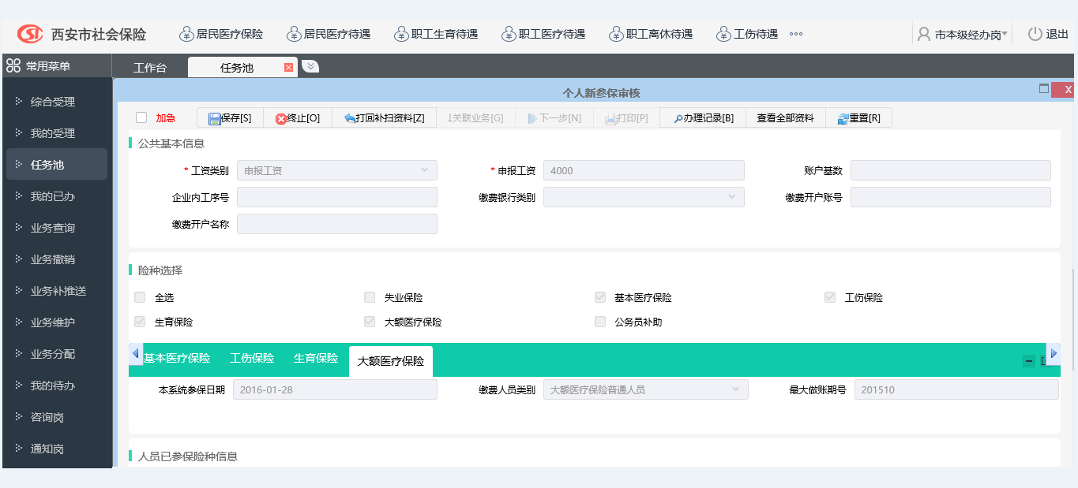
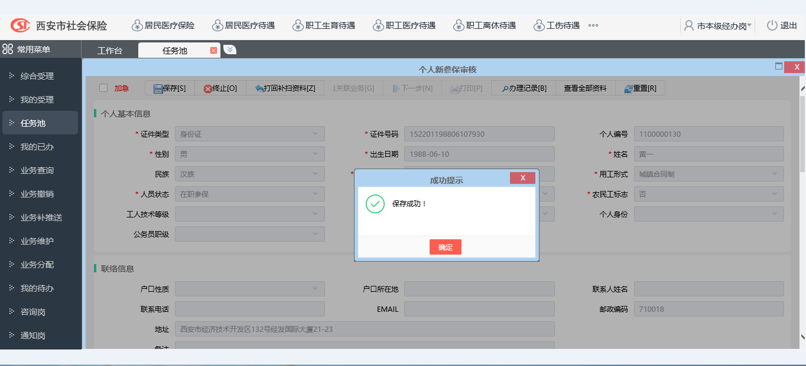
西安市综合柜员制系统
应用场景一 网上经办→大厅经办→办结 （个人新参保）

Slide 31

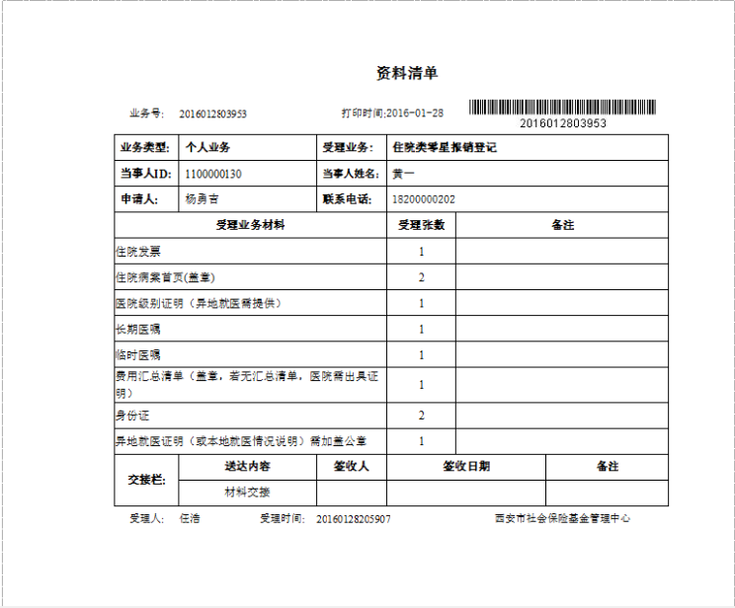
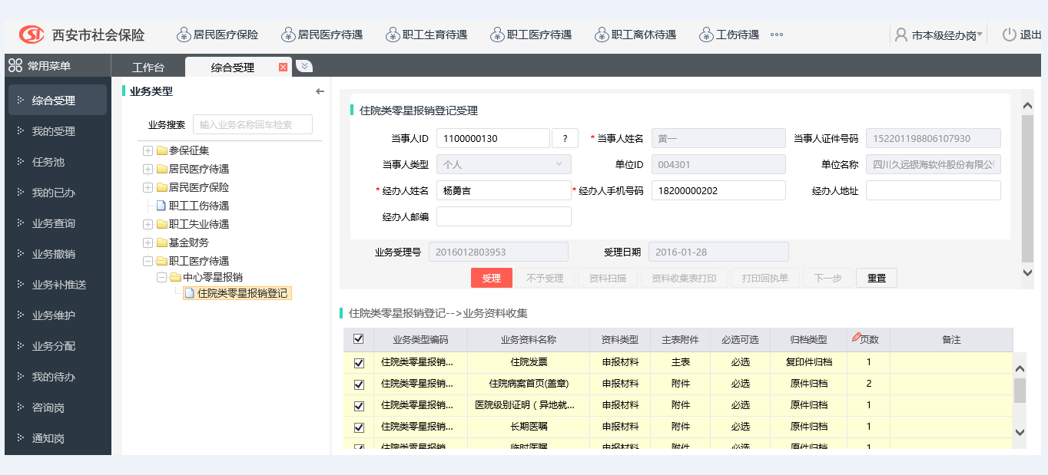
西安市综合柜员制系统
应用场景二 （排号叫号）大厅受理→受理回执→档案移交扫描→待办→后台审核→办结→通知岗
（零星报销）

Slide 32
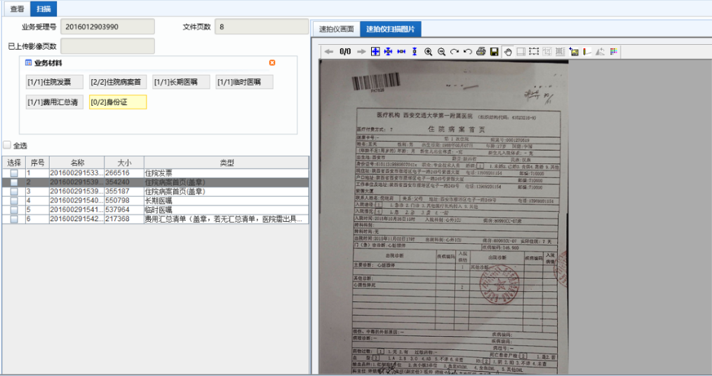
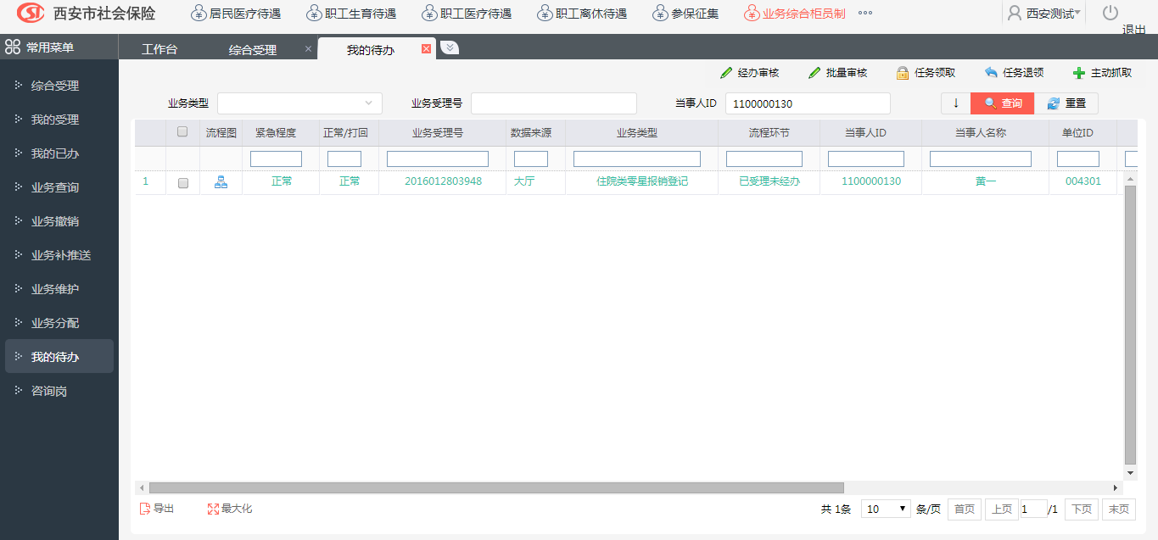
西安市综合柜员制系统
应用场景二 （排号叫号）大厅受理→受理回执→档案移交扫描→待办→后台审核→办结→通知岗
（零星报销）

Slide 33
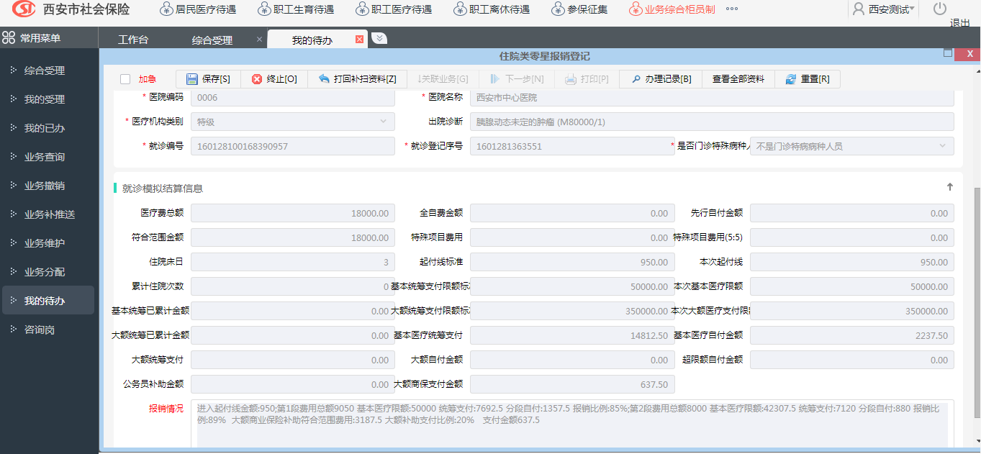
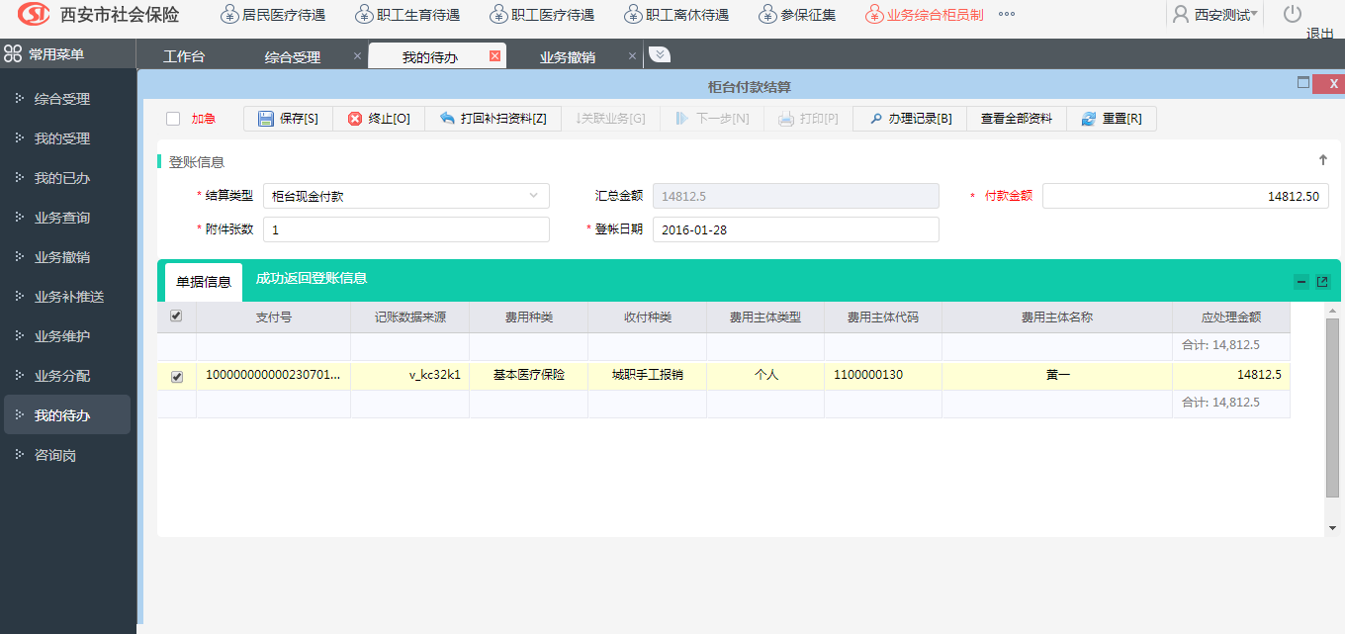
西安市综合柜员制系统
应用场景二 （排号叫号）大厅受理→受理回执→档案移交扫描→待办→后台审核→办结→通知岗
（零星报销）

Slide 34
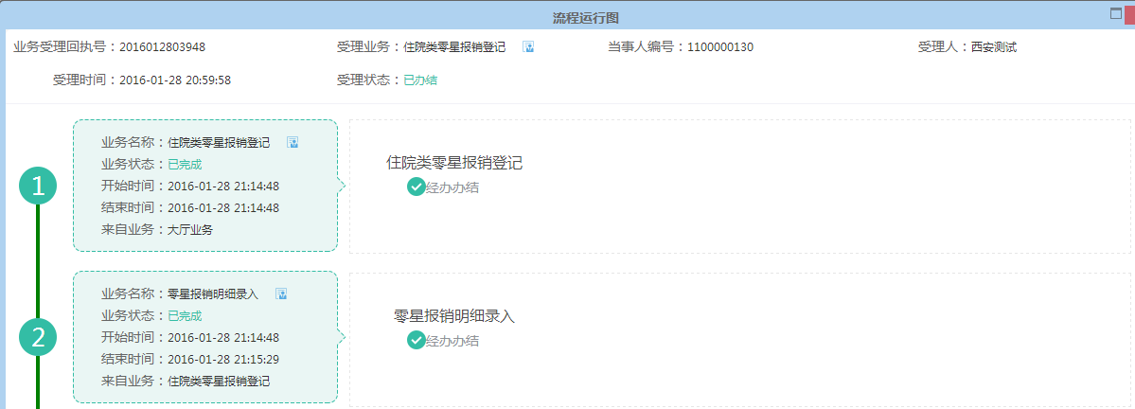
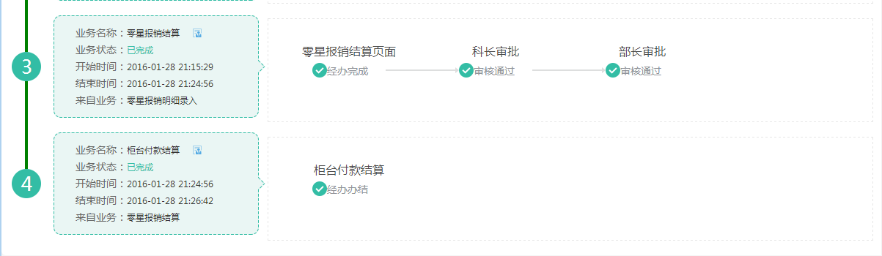
西安市综合柜员制系统
应用场景二 （排号叫号）大厅受理→受理回执→档案移交扫描→待办→后台审核→办结→通知岗
（零星报销）

Slide 35
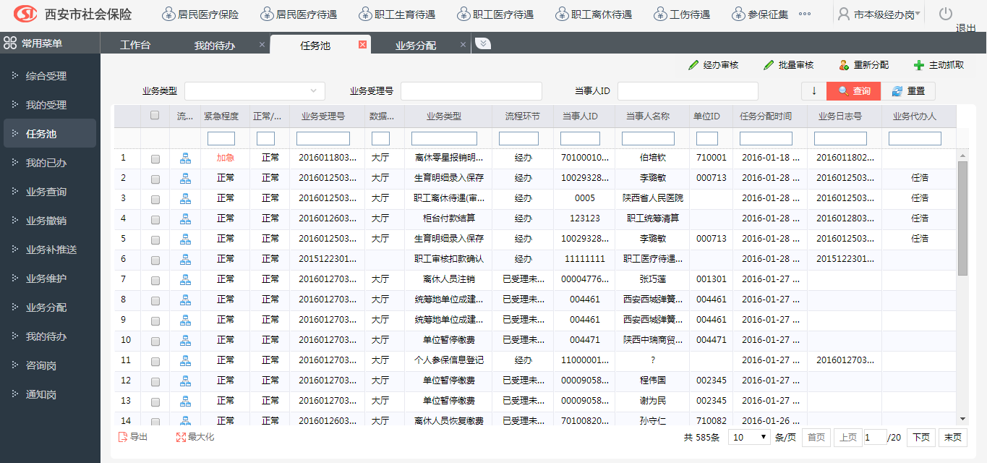
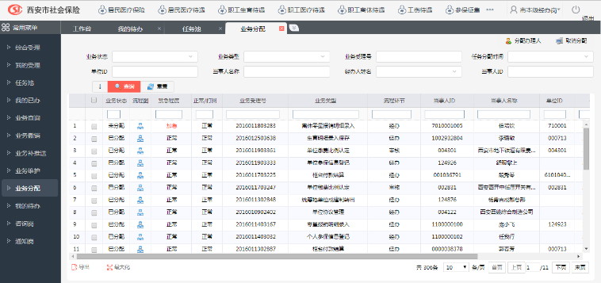
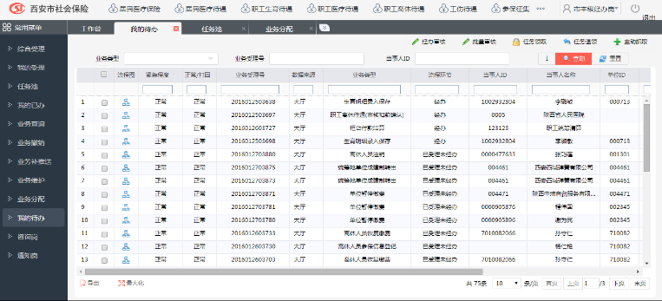
西安市综合柜员制系统
流程管理 任务池 自动分配 手动分配 领取 取消分配

Slide 36
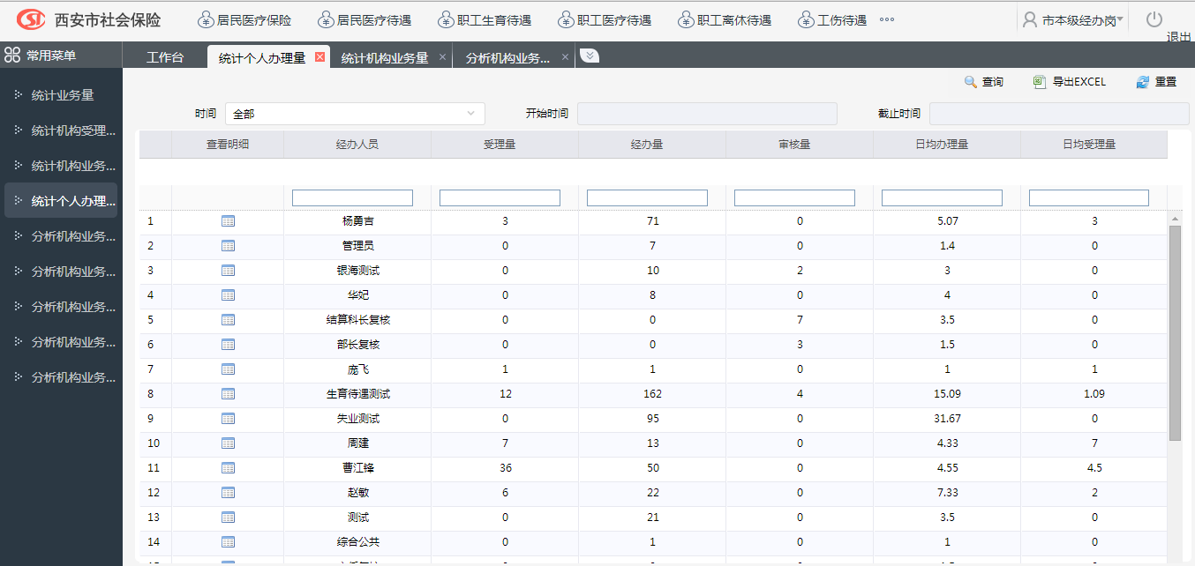
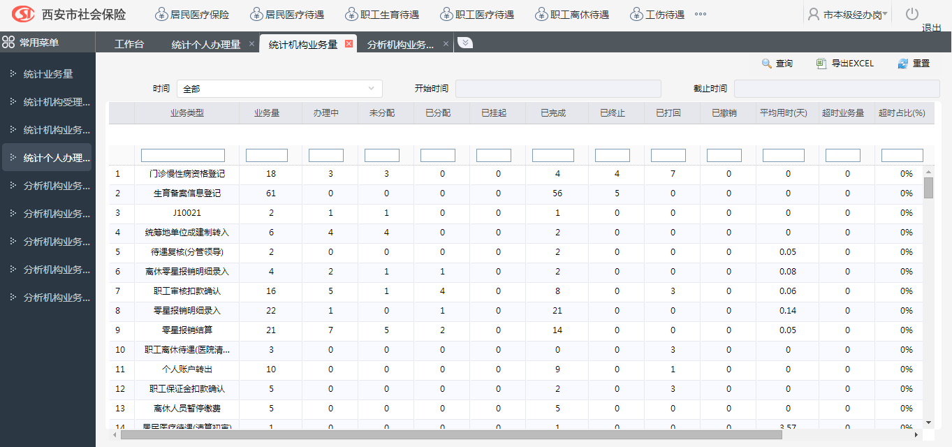
西安市综合柜员制系统
绩效 个人、机构工作量统计分析

Slide 37
在建设过程中面临的困难
机构 | 审批层级 | 区县，与市级不一致
 | 区县机构整合 | 区县面临跑多个地方 本来可以办理的，推诿
 | 办公成本 | 打印的东西多了，受理回执、办理结果等，导致办公成本增加
 | 机构调整 | 机构没有调整到位，管理存在困难
权责 | 档案权责上 | 业务口和档案的职责划分；移交标准；档案扫描人员归属
 | 综合柜员 | 事情变多，有情绪，要求调岗等

Slide 38
在建设过程中面临的困难
软件 | 流程管理 | 组织人员确认、编制流程图
 | 社银平台 | 原有的银行接口需保留；新增的业务需求、对接模式、对接银行需尽快明确；
 | 财务 | 有自己的制度，感觉不到明显的变化
 | 软件修改 | 上线前1个月停止对现有系统的完善，放到新系统实现；确保已经解决的问题在新系统不再出现
硬件 | 数据中心 | 相关设备采购和扩容升级时间紧迫
 | 指纹识别 | 有汗水时经常认不到
 | 网络 | 带宽升级，网络稳定性；带宽不够，导致网厅业务不流畅；社区办理慢；带宽不够，档案传输卡死
 | 显示屏 | 审批，又要看数据，又要看资料，屏幕空间不够（双屏/大屏1080p）

Slide 39
在建设过程中面临的困难
上线准备 | 系统衔接上 | 在途业务处理，数据迁移，停机
 | 培训 | 业务培训（社保中心已逐步开展）、操作培训 要办理业务，又要抽调人员参训
 | 测试 | 又要培训业务，又要测试，测试的深入程度
 | 演练 | 晚上，周末演练，要安排人扮演单位经办人， 把办过的业务在新系统中再办一遍
宣传 | 效果 | 规范了，环节多了，熟练程度不够，有可能一个业务的办理时间比以前要长些； 一到大厅都不知道该怎么办了，需要宣传、引导，媒体，网络
 | 网上经办 | 网厅推动困难，大厅人满为患，效果出不来
 | 办理结果 | 网上经办可查，app可查，自助可打，网厅可打
 | 咨询台 | 负责人的安排；咨询台人太多；经办人；咨询人有意见；不满意

Slide 40
综合柜员制的实施重难点分析
经办岗位和人员调整难度大
打破社保经办机构相对固化的业务经办模式
对原有的不合的业务流程进行重新设置、人员岗位要进行重新调整
调整会带来一些阻力，影响项目工作推进
需求调研难度大
调研每个业务经办的关键要素；调研当前业务流程及以可能关联的子业务流程，画出业务流程图；调研每个业务所需求提交的资料、每个业务节点所关注的信息
需求调研的工作量巨大，同时对参与需求调研人员的业务要求高
受制于社保业务人员对新的业务模式理解差距，沟通成本会比较高，需求变更风险也会比较高
开发工作量大
系统开发需要从流程和业务两个方面来完成，并相互提供接口
系统需要考虑历史重现、回退、内控等因素设计难度增大
为与窗口经办相配套的网上办事大厅、自助服务终端等公共服务平台也需要同步开发，系统范围相当大

Slide 41

谢 谢

